Slide 1
Grainita meeting
Goal test beam
Friday June 7th 2024
Maggali.magne@clermont.in2p3.fr
Magne Magali

Slide 2
Materiel Clermont – liste 1/2
Boite grainitaa
a l'interieur :
==> 2 pmt 2*2
==> 1 timepix
avec leurs cables respectifs
==> la carte electronique sipm preamp + ses cables alim + usb + 16 mcx mcx ( 12 ijclab 1m + 4 LPC 80 cm)
==> green led
carton 1 : LPC TRoLL
carton 2 :
mecanique pour la fixation du troll et vis nescessaires
- jeu de clefs halen
tournevis plat
scotch noir
draps noires * 2
+ pieces de spares et vis de spares
carton 3 spares :
cables :
2 mcx mcx 80 cm LPC
plusieurs cable usb:
==> usbA- USBb 3m
=> USBA- USB micro 3m
pour le detecteur troll:
==> alimentation 5,5 V
==> Wavecatcher 16 voies + 2 mcx lemo pour trigger et busy
generateur de signaux pour test led + cables lemo *2
pour la logique :
==> chassis nim
modules NIM/TTL ttl / NIM
Fanout logic / fanout lineaire
discriminator
and / or module
ampli
+ module HT positive pour 2 PMT 2*2
cables lemo divers
pour timepix :
alim pour le peltier + cable alim + cable usb USBA-USBB
2 cables usb 3m USB1 - USB micro
pour les pmt :
alim + /- 5V
cables lemo / cables HT + patch pannel

Slide 3
Materiel Clermont – liste 2/2
POur ASM
chassis VME :
=> carte processeur CAEN
+> carte blonde
=> carte ASM
=> carte v1495
16 cables mcx leno +
20 cables lemeo
Divers:
Pc d'acquisition
Pc posrtable distant
oscilloscope
cable ethernet long
spares cable MCX lemo
multiprise
Adaptateur suisse france

Slide 4
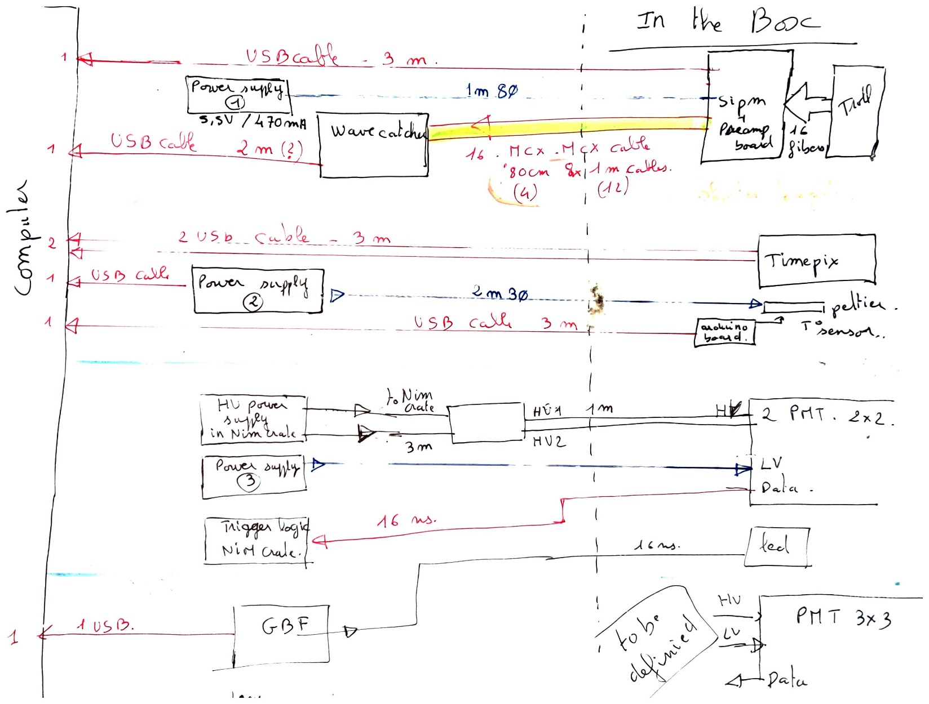
Grainita Cabling

Slide 5
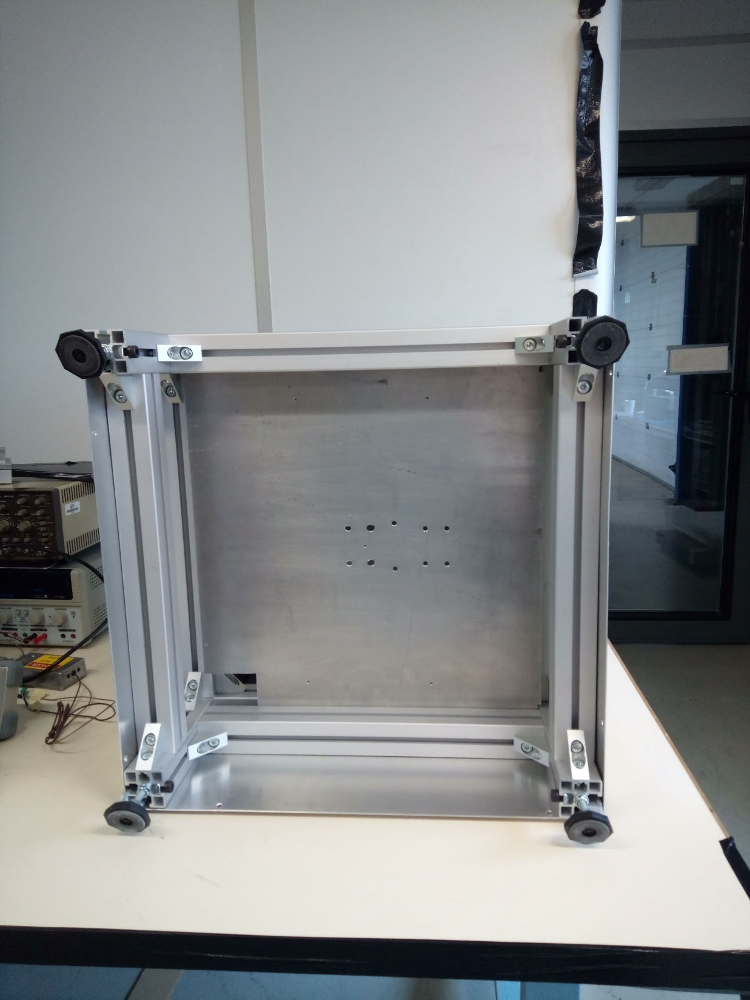
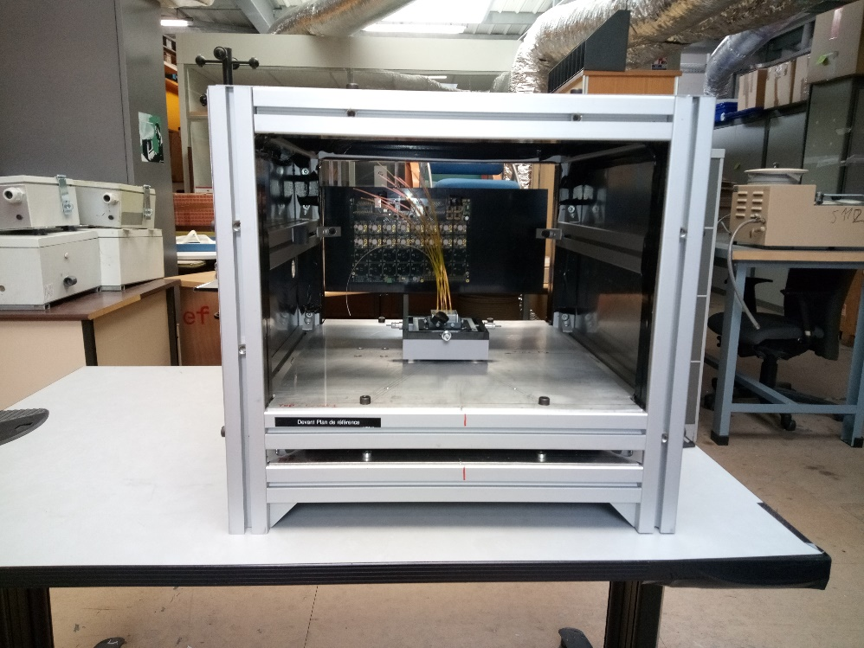
Beam side
Lenght of pmt 3*3 ?
44cm
22 cm
44cm
8 cm

Slide 6
Beam side
Lenght of pmt 3*3 ?
Estamation 20/ 22cm ??
44cm
22 cm
44cm
8 cm

Slide 7
Troll acquisition
I works this week withe Jihane & Dominique and we have now a stable software.
I have a test beam file setup for wavecatcher.
We have now a limitation around 1. 2 Khz trigger

